Slide 1
Bài 7-8: VỊ TRÍ TƯƠNG ĐỐI CỦA HAI ĐƯỜNG TRÒN
1, Ba vị trí tương đối của hai đường tròn
2, Tính chất đường nối tâm
3, Hệ thức giữa đoạn nối tâm và các bán kính
4, Tiếp tuyến chung của hai đường tròn

Slide 2
1, Ba vị trí tương đối của hai đường tròn
Hai đường tròn cắt nhau
Hai đường tròn tiếp xúc nhau
Hai đường tròn không giao nhau

Slide 3
a. Hai đường tròn cắt nhau
A
O
O’
B
(O) và (O’) cắt nhau
- A, B gọi là hai giao điểm
- AB gọi là dây chung

Slide 4
b. Hai đường tròn tiếp xúc nhau
A
O
A
O’
O
O’
Tiếp xúc ngoài
Tiếp xúc trong
(O) và (O’) tiếp xúc nhau
Có 1 điểm chung:
A gọi là tiếp điểm

Slide 5
c. Hai đường tròn không giao nhau
O
O’
O
O’
Ở ngoài nhau
Đựng nhau
(O) và (O’) không giao nhau
Không có điểm chung

Slide 6
2, Tính chất đường nối tâm
O
O’
Định nghĩa:
Đoạn nối tâm là: đoạn thẳng nối từ tâm này đến tâm khác của 2 đường tròn
Đường nối tâm là: đường thẳng chứa đoạn nối tâm

Slide 7
Tính chất:
a) Nếu hai đường tròn cắt nhau thì hai giao điểm đối xứng nhau qua đường nối tâm, tức là đường nối tâm là đường trung trực của dây chung
b) Nếu hai đường tròn tiếp xúc nhau thì tiếp điểm nằm trên đường nối tâm

Slide 8
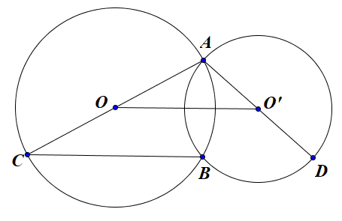
?3
Cho hình vẽ
Hãy xác định vị trí tương đối của hai đường tròn (O) và (O’)
Chứng minh rằng: BC // OO’ và C, B, D thẳng hàng

Slide 9
?3
Cho hình vẽ
a) Vì (O) và (O’) có 2 điểm chung là A và B
(O) và (O’) cắt nhau
b) Chứng minh: BC // OO’
Tam giác ABC nội tiếp (O) đường kính AC
OO’ là đường trung trực của đoạn AB (Tc đường nối tâm)

Slide 10
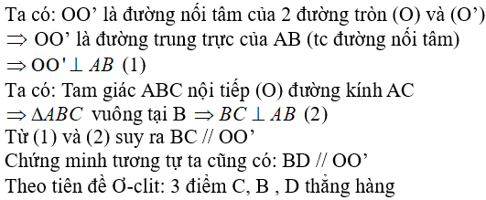
?3
Cho hình vẽ
C, B , D thẳng hàng
Tiên đề Ơ-clit
BC // OO’
BD // OO’
Câu a
Chứng minh tương tự câu a

Slide 11
3, Hệ thức giữa đoạn nối tâm và các bán kính
Vị trí tương của hai đường tròn (O;R) và (O’;r) (R>r) | Số điểm chung | Hệ thức giữa OO’ với R và r
Hai đường tròn cắt nhau | 2 | R-r< OO’< R+r
Hai đường tròn tiếp xúc nhau Tiếp xúc ngoài Tiếp xúc trong | 1 | OO’= R+r OO’= R-r
Hai đường tròn không giao nhau -(O) Và (O’) ngoài nhau -(O) đựng (O’) đặc biệt (O) và (O’) đồng tâm | 0 | OO’> R+r OO’< R-r OO’=0

Slide 12
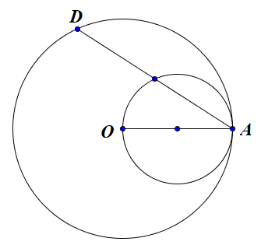
Bài tập 36/SGK/123 Cho đường tròn tâm O bán kính OA và đường tròn đường kính OA. a) Hãy xác định vị trí tương đối của hai đường tròn b) Dây AD của đường tròn lớn cắt đường tròn nhỏ ở C. Chứng minh rằng AC = CD

Slide 13
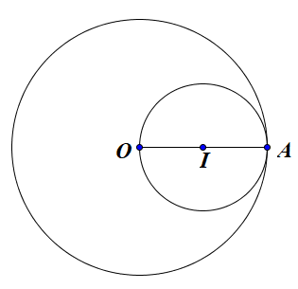
Bài tập 36/SGK/123
a) Gọi I là tâm đường tròn đường kính OA
IA là bán kính của (I)
Ta có: OI = OA – IA
(O) và (I) tiếp xúc trong

Slide 14
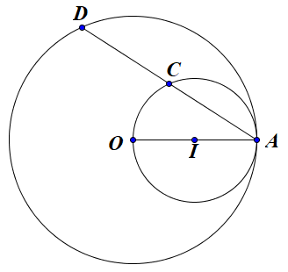
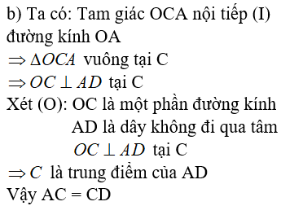
Bài tập 36/SGK/123
b) Chứng minh: AC = CD
C là trung điểm của AD
Quan hệ vuông góc giữa đường kính và dây
Tam giác OCA nội tiếp đường tròn (I) đường kính AO

Slide 15
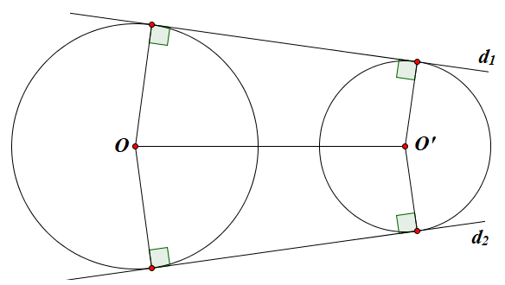
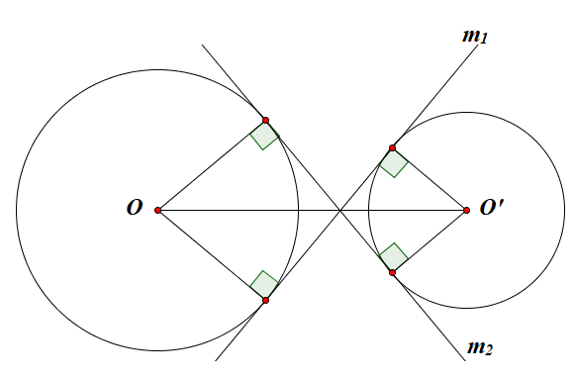
2, Tiếp tuyến chung của hai đường tròn
Định nghĩa: Tiếp tuyến chung của hai đường tròn là đường thẳng tiếp xúc với cả hai đường tròn đó.

Slide 16
Hướng dẫn về nhà: - Học ba vị trí tương đối của đường tròn, các hệ thức giữa đoạn nối tâm và bán kính, tính chất đường nối tâm. Định nghĩa tiếp tuyến chung - Làm bài tập 37/SGK/123 - Ôn lại tất cả kiến thức của chương 2 chuẩn bị cho tiết ôn tập chương

Slide 17
Chúc các em học tốt

